Slide 1

LOS PROBLEMAS DE LA IGLESIA EN EL SIGLO I
LA MENTIRA
DE ANANÍAS Y SAFIRA
Presentada por: Luis Felipe Torres – 2022©
WWW.IGLESIADECRISTOMANIZALES.COM

Slide 2
Otra situación más
Entra en escena otro pecado o situación que vivió la iglesia del Señor en el primer siglo.
En este caso se trata de la mentira, del engaño.
Existen cristianos que piensan que pueden mentir a Dios, engañar al Espíritu Santo y salirse con las suyas.
Y aunque suene fuerte, se convierten en hijos del diablo, mintiendo a los demás y engañándose así mismos.

Slide 3
Juan
8:44
Vosotros sois de vuestro padre el diablo, y los deseos de vuestro padre queréis hacer. El ha sido homicida desde el principio, y no ha permanecido en la verdad, porque no hay verdad en él. Cuando habla mentira, de suyo habla; porque es mentiroso, y padre de mentira.

Slide 4
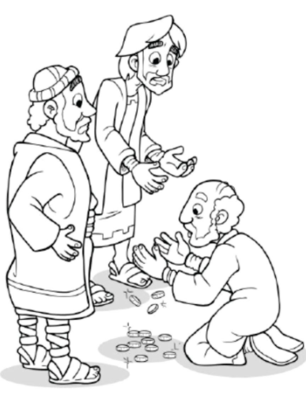
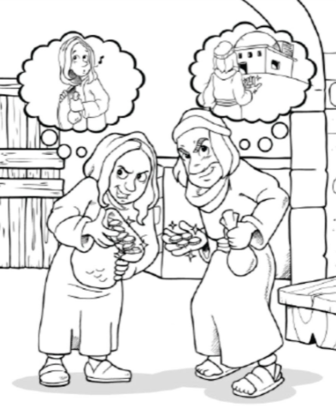
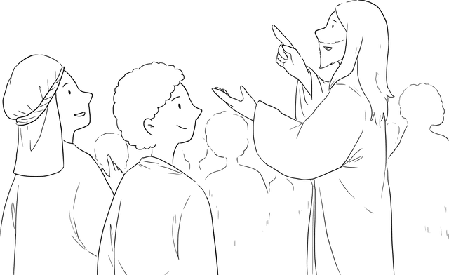
LA MENTIRA EN ACCIÓN
Hechos 4:36-37 ³⁶Entonces José, a quien los apóstoles pusieron por sobrenombre Bernabé (que traducido es, Hijo de consolación), levita, natural de Chipre, ³⁷como tenía una heredad, la vendió y trajo el precio y lo puso a los pies de los apóstoles.
Hechos 4:34-35 ³⁴Así que no había entre ellos ningún necesitado; porque todos los que poseían heredades o casas, las vendían, y traían el precio de lo vendido, ³⁵y lo ponían a los pies de los apóstoles; y se repartía a cada uno según su necesidad.
Hechos 5:3 Y dijo Pedro: Ananías, ¿por qué llenó Satanás tu corazón para que mintieses al Espíritu Santo, y sustrajeses del precio de la heredad?

Slide 5
Génesis
3:1
Pero la serpiente era astuta, más que todos los animales del campo que Jehová Dios había hecho; la cual dijo a la mujer: ¿Conque Dios os ha dicho: No comáis de todo árbol del huerto?

Slide 6
Josué
7:1, 11, 21
Pero los hijos de Israel cometieron una prevaricación en cuanto al anatema; porque Acán hijo de Carmi, hijo de Zabdi, hijo de Zera, de la tribu de Judá, tomó del anatema; y la ira de Jehová se encendió contra los hijos de Israel.
Israel ha pecado, y aun han quebrantado mi pacto que yo les mandé; y también han tomado del anatema, y hasta han hurtado, han mentido, y aun lo han guardado entre sus enseres.
Pues vi entre los despojos un manto babilónico muy bueno, y doscientos siclos de plata, y un lingote de oro de peso de cincuenta siclos, lo cual codicié y tomé; y he aquí que está escondido bajo tierra en medio de mi tienda, y el dinero debajo de ello.

Slide 7
“Ananías, ¿por qué ha llenado Satanás tu corazón?”
Lucas 22:31-32 ³¹Dijo también el Señor: Simón, Simón, he aquí Satanás os ha pedido para zarandearos como a trigo; ³²pero yo he rogado por ti, que tu fe no falte; y tú, una vez vuelto, confirma a tus hermanos.
Lucas 22:3 Y entró Satanás en Judas, por sobrenombre Iscariote, el cual era uno del número de los doce;
1 Pedro 5:8-9 ⁸Sed sobrios, y velad; porque vuestro adversario el diablo, como león rugiente, anda alrededor buscando a quien devorar; ⁹al cual resistid firmes en la fe, sabiendo que los mismos padecimientos se van cumpliendo en vuestros hermanos en todo el mundo.

Slide 8
“(¿Qué hizo que)] mintieses al Espíritu Santo?”
Hechos 5:4 Reteniéndola, ¿no se te quedaba a ti? y vendida, ¿no estaba en tu poder? ¿Por qué pusiste esto en tu corazón? No has mentido a los hombres, sino a Dios.

Slide 9
“(¿Qué hizo que) sustrajeras para ti parte del precio del terreno?”
2 Corintios 9:7 Cada uno dé como propuso en su corazón: no con tristeza, ni por necesidad, porque Dios ama al dador alegre.

Slide 10
Mateo
22:12
Y le dijo: Amigo, ¿cómo entraste aquí, sin estar vestido de boda? Mas él enmudeció.

Slide 11
“¿Por qué pusiste esto en tu corazón?”
Proverbios 15:3 Los ojos de Jehová están en todo lugar, Mirando a los malos y a los buenos.
Proverbios 4:23 Sobre toda cosa guardada, guarda tu corazón; Porque de él mana la vida.

Slide 12
1 Samuel
16:7
Y Jehová respondió a Samuel: No mires a su parecer, ni a lo grande de su estatura, porque yo lo desecho; porque Jehová no mira lo que mira el hombre; pues el hombre mira lo que está delante de sus ojos, pero Jehová mira el corazón.

Slide 13
Conclusión
Deje atrás la mentira, la murmuración.
No pierda el ánimo por la persecución que pueda sufrir.
La iglesia en el siglo I no permitió que estas situaciones definieran el rumbo de la obra.
Había algo claro, la obra de Dios debía ser extendida, por lo tanto, no había tiempo para estas situaciones, era necesario cortarlas de raíz.

